Slide 1

Fandagi yangiliklar va fanni o‘qitishning dolzarb masalalari
7
MODUL
MAVZU: TA’BIIY FANLARNI O‘QITISHDA STEAM YONDASHUVI
Samarqand viloyati PYMO‘MM o‘qituvchisi
Samyayev Anvar Kadirovich

Slide 2
REJA
1. Ta‘limni haqiqiy hayot bilan bog‘lovchi yondashuv
2. STEAM yondashuvining o‘zlashtirishga ta‘siri
3. STEAM yondashuvi nafaqat o‘rganish metodi, balki fikrlash usuli hamdir
4. STEAM–ta‘limining an‘anaviy ta‘limdan farqi

Slide 3
UZLUKSIZ TA‘LIM TIZIMI MAZMUNINI SIFAT JIHATIDAN YANGILASH VA
TA‘LIM SAMARADORLIGINI OSHIRISH
Har bir o‘quvchining qiziqishlari, ehtiyojlari, qobiliyatlari, shaxsiy sifatlari, intellektual xususiyatlarini aniqlash
O‘quvchilarda o‘qishga sog‘lom, kuchli va ta‘sirchan motivasiyani shakllantirish
Iqtidorli va iste‘dodli o‘quvchilarni tanlash va individual yondashish, zamonaviy kasblarni egallash qobiliyatini rivojlantirish
Yoshlarni tarbiyalsh va ularning bandligini ta‘minlashda maktabdan tashqari ta‘limning zamonaviy usullarini va yo‘nalishlarini joriy etish;
O‘qitish metodikasini takomillashtirish, ta‘lim-tarbiya jarayoniga zamonaviy axborot- kommunikasiya texnologiyalari va innovatsion loyihalarni joriy etish.

Slide 4
TA‘LIM SIFATINI YANGI BOSQICHGA
KO‘TARISH
2018-yil 5-sentabrda O‘zbekiston Respublikasi Prezidentining “Xalq ta‘limi boshqaruv tizimini takomillashtirish bo‘yicha qo‘shimcha chora-tadbirlar to‘g‘risida”gi PF-5538-son Farmoni qabul qilindi.
Xalq ta‘limi tizimiga ilg‘or xorijiy tajribani, o‘quv-tarbiya jarayoniga zamonaviy pedagogik texnologiyalarni, shu jumladan ta‘lim berishning innovatsion usullarini joriy etish, o‘quv va o‘quv-uslubiy adabiyotlarning yangi avlodini yaratish, fundamental va amaliy ilmiy tadqiqotlarni amalga oshirish belgilangan.

Slide 5
O‘zbekiston Respublikasi Prezidentining 2018-yil 5-sentabrdagi “Xalq ta‘limi tizimiga boshqaruvning yangi tamoyillarini joriy etish chora-tadbirlari to‘g‘risida” gi PQ-3931 son qarori bilan tasdiqlangan ―2018-2021 yillarda O‘zbekiston Respublikasi xalq ta‘limi tizimini yanada takomillashtirish bo‘yicha chora-tadbirlar dasturining II bo‘lim, 11 bandida:
Umumiy o‘rta ta‘limning yangi davlat ta‘lim standartlari va o‘quv dasturlarini takomillashtirish va shu bilan birga STEAM (fan, texnologiya, muhandislik va matematika) metodlarini bosqichma-bosqich amaliyotga joriy etish belgilab berilgan.

Slide 6
O‘zbekiston Respublikasi Prezidentining 2018-yil 5-sentabrdagi “Xalq ta‘limi tizimiga boshqaruvning yangi tamoyillarini joriy etish chora-tadbirlari to‘g‘risida” gi PQ-3931 son qarori bilan tasdiqlangan ―2018-2021 yillarda O‘zbekiston Respublikasi xalq ta‘limi tizimini yanada takomillashtirish bo‘yicha chora-tadbirlar dasturining II bo‘lim, 11 bandida:
Umumiy o‘rta ta‘limning yangi davlat ta‘lim standartlari va o‘quv dasturlarini takomillashtirish va shu bilan birga STEAM (fan, texnologiya, muhandislik va matematika) metodlarini bosqichma-bosqich amaliyotga joriy etish belgilab berilgan.

Slide 7

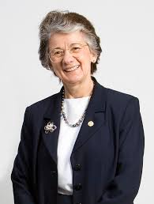
STEM tarixidan
Ilk bor bu iborani amerikalik bakterolog Rita Kolvell 1990-yilda fanga kiritishni taklif qilgan.
Biroq 2000-yildan boshlab faol ishlatila boshlangan.

Slide 8
TA’LIMNI HAQIQIY HAYOT BILAN BOG‘LOVCHI TEXNOLOGIYA
STEAM (S - fan, T - texnologiya, E - muhandislik, A - san‘at, M - matematika) - ilm-fan, texnologiya, muhandislik, san‘at va matematikani birlashtiruvchi zamonaviy yondashuv.
STEAM yondashuvining asosiy g‘oyasi: amaliyot nazariy bilim kabi juda muhimdir.

Slide 9

STEAM YONDASHUVI NAFAQAT O‘RGANISH METODI,
BALKI FIKRLASH USULI HAMDIR
STEAM ta‘lim muhitida bolalar bilimga ega bo‘lib, shu bilimdan foydalanishni darhol o‘rganadilar. Shuning uchun ular o‘sib, haqiqiy dunyoda istalgan hayot muammosiga duch kelganda, bu xoh ifloslanish yoki iqlimning global o‘zgarishi bo‘lsin, bunday murakkab masalalarni faqat turi fanlardan olgan bilimlarga tayanish va birgalikda ishlash orqali hal qilish mumkinligini tushunadilar. Faqat bitta fandan olingan bilimga tayanish yetarli emas.
Axborotni olish, qayta ishlash va amaliyotda foydalanish STEAM
– ta‘limi dasturining asosini tashkil etadi.

Slide 10
STEAM–yondashuv bolalarga dunyoni tizimli ravishda o‘rganishga, atrofda ro‘y berayotgan jarayonlarni mantiqiy mushohada qilishga, ulardagi o‘zaro aloqani anglab yetishga, o‘zi uchun yangi, noodatiy va qiziqarli narsalarni ochishga imkon beradi.
Bir so‘z bilan aytganda STEAM zamon talablari asosida xalqaro miqyosda o‘quvchilarga ta‘lim-tarbiya berishda umumta‘lim fanlari bo‘yicha fanlararo bog‘lanish va amaliy yondashuvni kuchaytirishga qaratilgan umumiy reja.
STEAM–ta‘limini joriy etishdan asosiy maqsad – o‘quvchi yoshlarning qiziqishlarini maktab yoshidan erta aniqlash va iqtidorini, ijodkorligini rivojlantirishga yo‘naltirish, yangiliklarni hayotga tatbiq etish orqali ilmiy izlanuvchan, yaratuvchan kadrlarni tarbiyalash.

Slide 11
STEAM–TA‘LIMINI JORIY ETISHDAN
ASOSIY MAQSAD
O‘quvchi yoshlarning qiziqishlarini maktab yoshidan erta aniqlash va iqtidorini, ijodkorligini rivojlantirishga yo‘naltirish, yangiliklarni hayotga tatbiq etish orqali ilmiy izlanuvchan, yaratuvchan kadrlarni tarbiyalash.

Slide 12
STEAM o‘quvchilarda quyidagi muhim xususiyatlar va ko‘nikmalarni rivojlantirishga yordam beradi
Muammolarni keng qamrovli tushunish
Ijodiy fikrlash
Muhandislik yondashuv
Tanqidiy fikrlash
Ilmiy metodlarni tushunish va qo‘llash
Dizayn asoslarini tushunish

Slide 13

STEM
FAN
TEXNIKA
ТЕХНИКА
MUHANDISLIK
STEM
МУҲАНДИСЛИК
MATEMATIKA
STEAM
STREAM
ESTREAM

Slide 14

STEM NIMA UCHUN BIZGA KERAK?
STEM – real hayot talablaridan kelib chiqqan holda akademik ilmiy- texnikaviy konsepsiya doirasida integratsiyalashgan holda o‘qitishdir.

Slide 15

STEM + ART = STEАM
STEM chap miya yarim sharining funksiyalarini
rivojlantiradi.
“Art” - o‘ng miya yarim
shar funksiyalarini rivojlantirgan
holda STEM ni to‘ldirib boradi.

Slide 16

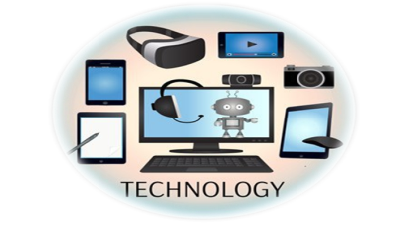

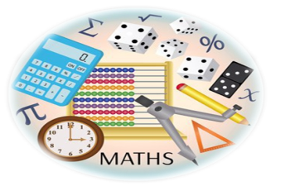
Ta’limda yangi yondashuv qanday paydo bo‘ldi?
Bu nazariya va amaliyotni birlashtirishning mantiqiy natijasidir.
STEAM Amerikada ishlab chiqilgan. Ba‘zi maktablar o‘zlarining bitiruvchilarining kareralarini rivojlantirishga e‘tibor berishdi va fan, texnologiya, muhandislik va matematika kabi fanlarni birlashtirishga qaror qilishdi, shuning uchun STEM tashkil etildi. (Fan, texnika, muhandislik va matematika). Keyinchalik unga san‘at qo‘shildi va STEAM tashkil etildi.

Slide 17
STEM chap miya yarim sharining funksiyalarini rivojlantiradi
Analitik fikrlash;
Til qobiliyat;
Yozish va o‘qish qobiliyati;
Axborotni matn holatida qayta ishlash qobiliyati;
Deduktiv fikrlash;
Induktiv fikrlash;
Tanqidiy fikrlash.

Slide 18
“Art” - o‘ng miya yarim sharining funksiyalarini rivojlantiradi
Ijodkorlik;
Tasavvur, his- tuyg‘ular;
Ijodkorlik va innovatsiyalarga tayyorlik;
Tanqidiy fikrlash;
Tashabbus, harakatchanlik va moslashuvchanlik;
O‘zaro aloqa;
Bir vaqtning o‘zida bir nechta axborot oqimlarini tahlil qilish qobiliyati.

Slide 19
MIND AND HAND ― AQL VA QO‘L
STEAM yondashuvining eng mashhur namunasi Massachusets Texnologiyalar Instituti (MIT). Bu mashhur universitetining shiori ― “ Mind and hand ― Aql va qo‘l” dir. Massachusets Texnologiya instituti STEAM kurslarini ishlab chiqdi va hatto ba‘zi o‘quv yurtlarida STEAM ta‘lim markazlari yaratildi.

Slide 20


Prezidentimiz tomonidan ilgari surilgan 5 ta muhim tashabbusning aynan 1-tashabbusi ham o‘quvchi yoshlarning musiqa, rassomchilik, adabiyot, teatr va san’atning boshqa turlariga qiziqishlarini oshirishga, iste’dodini yuzaga chiqarishga harakat qiladi.

Slide 21

STEAM – ta’limining afzalliklari:
1.Fanlar bo‘yicha emas, balki mavzular bo‘yicha integratsiyalashgan ta’lim.
2.Haqiqiy hayotda ilmiy va texnik bilimlarni qo‘llash.
3.Tanqidiy fikrlash ko‘nikmalarini rivojlantirish va muammolarni hal qilish.
4.O‘z kuchlariga ishonchni orttirish.
5.Faol muloqot va jamoaviy ishni tashkillashtirish.
6.Texnik fanlarga qiziqishni rivojlantirish.
7.Loyihalarga ijodiy va innovatsion yondoshuvlarni amalga oshirish.
8.Ta’lim va martaba o‘rtasidagi ko‘prik.
9.O‘quvchilarni hayotning texnologik yangiliklariga tayyorlash.
10. STEAM - maktab o‘quv dasturiga qo‘shimcha sifatida.

Slide 22
STEAM texnologiyasining afzalligi
Eshitish
40%
O‘qish va eshitish
65%
O‘qish, eshitish hamda ko‘rish
75%
Muammolarni hal qilish uchun ijodiy yondoshush hamda mustaqil bajarish
90%

Slide 23
STEAM nima uchun bizga kerak?
Kreativlik
Yaxshi maosh
Amaliy ishlash
STEAM
Kommuni
katsiya
Fanga bo‘lgan qiziqish
Izlanish
Yaxshi karriera

Slide 24
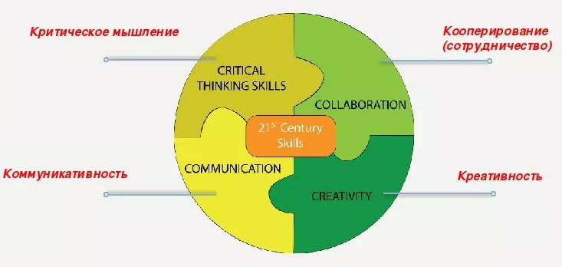
Kompetensiya
Tanqidiy fikrlash
Hamkorlik
Kommunikativ
Ijodkorlik

Slide 25

STEAM – bosqichlari
STEAM - olti bosqichdan iborat:
A
Ushbu bosqichlar loyihaning asosi hisoblanadi. O‘z navbatida o‘quvchilar bir jamoa sifatida barcha imkoniyatlardan foydalanish, birgalikda harakat qilish, undan foydalanish ijodkorlik va innovatsiyalarning asosidir.
F
B
E
C
D

Slide 26
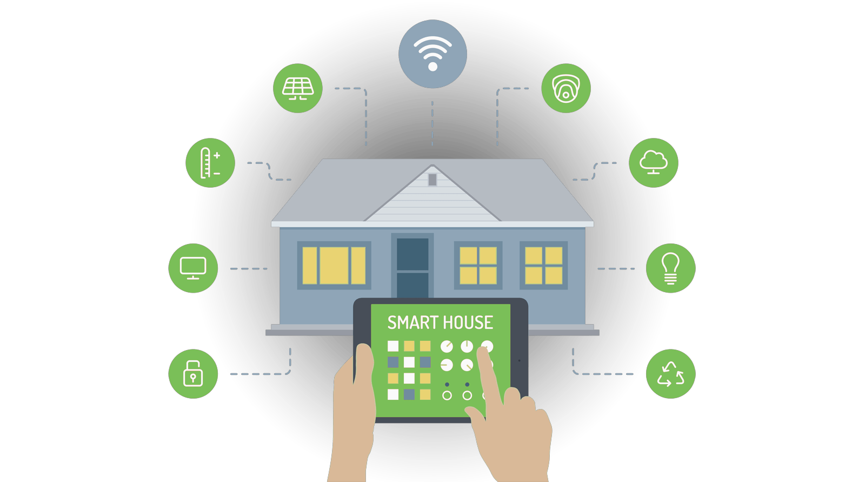
“Aqilli uy”
Kim uchun: 5-11-sinf o‘quvchilari
Guruhdagi o‘quvchilar soni: 4 nafar
Qaysi fanlarni birlashtiradi: informatika, muhandislik, matematika, fizika, kimyo, arxitektura dizayn, texnologiya (mehnat)
Maqsad: qayta tiklanadigan manbalar yordamida amalga oshiriladigan kelajak uyining modelini yaratish.
Muddati: 6-9 oy

Slide 27
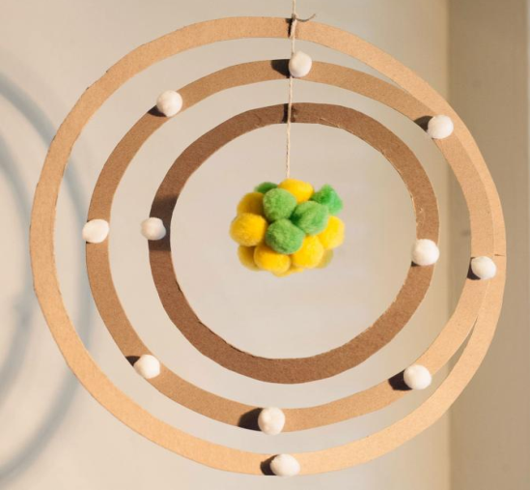
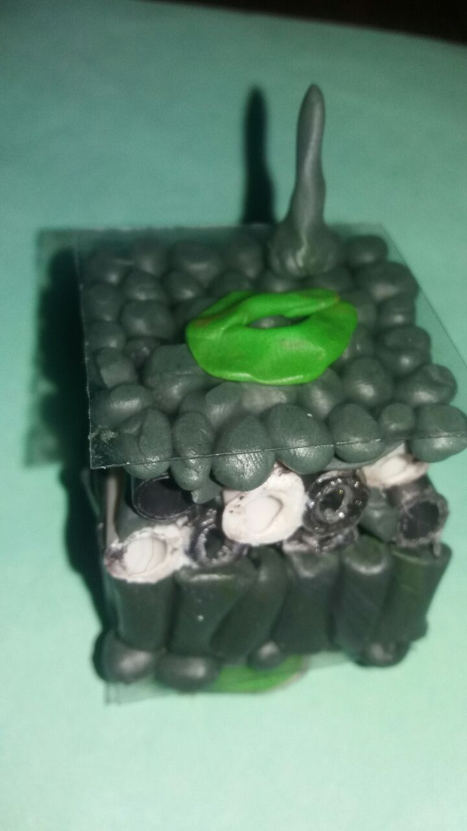
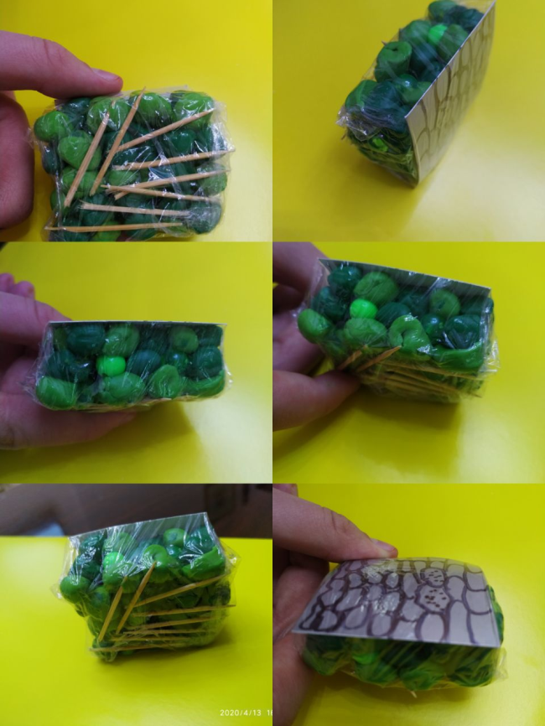
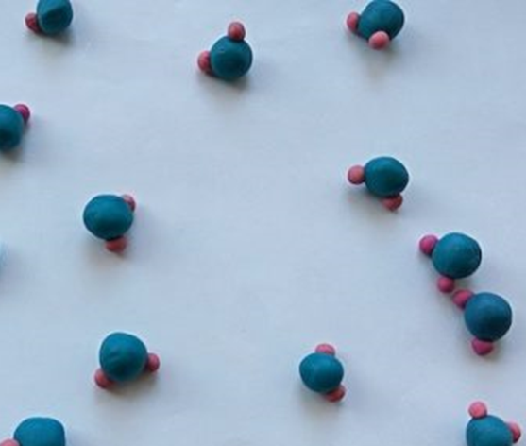
MODELLASH

Slide 28


Slide 29

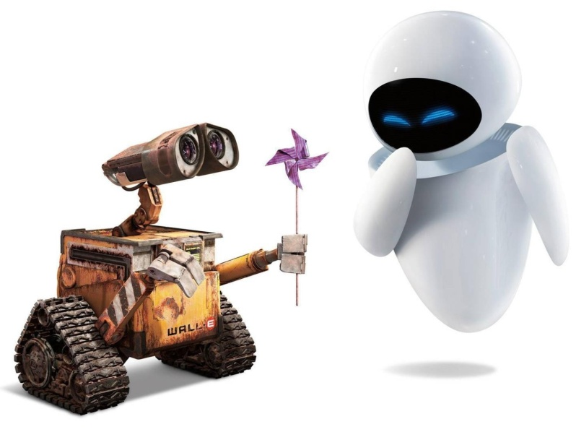

E’tiboringiz uchun
rahmat!

